Slide 1


Projet Intégration Robotique – IMERIR
Bad Monkey

Slide 2

Sommaire
Membres du groupe
Algorithme
Le Robot
Odométrie
Communication
Client Web
Conclusion

Slide 3
Membres du groupe
Algorithme
Le Robot
Odométrie
Communication
Client Web
Conclusion

Slide 4
Membres du groupe
Chef de Projet
Cyril PY
Odométrie
Thomas PRAK
Client Web
Justine SABBATIER
Communication
Julien LOEVE
Algorithme
Mathias DA COSTA

Slide 5
Membres du groupe
Algorithme
Le Robot
Odométrie
Communication
Client Web
Conclusion

Slide 6
Algorithme
Avancer
Balayage
Mur en face
Tourner

Slide 7
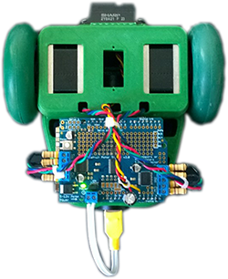
Algorithme
Mur en face
Avancer
Mur en face
120°
Tourner
Balayage 60°
Avancer
Mur en face
Tourner
Balayage 60°
Avancer
90°

Slide 8
Membres du groupe
Algorithme
Le Robot
Odométrie
Communication
Client Web
Conclusion

Slide 9
Le robot – L’Arduino

Slide 10
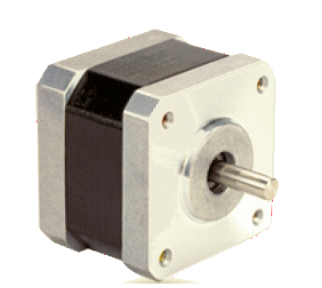
Le robot – Les moteurs
Moteurs pas à pas ( MotionKing 17HS3401 )
Angle pour 1 pas = 1,8°
Pas pour 1 tour = 200 (360°/1,8°)
Fonction de contrôle du moteur:
Stepper : step(steps) -> fonction bloquante
Note: paramètres utiles pour l’odométrie diapo.13

Slide 11
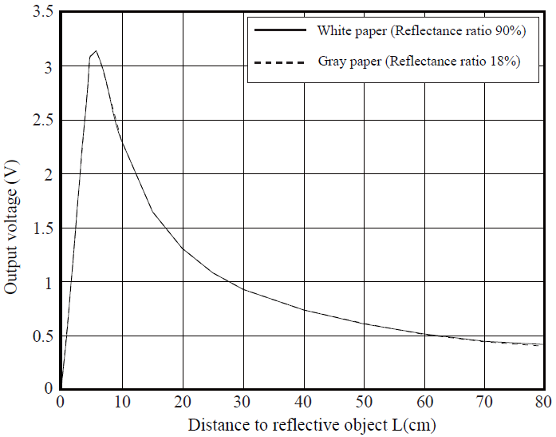
Le robot – Le capteur
CAN
0V → 0
5V → 1024
Test
20cm → 236 → 1,15V
Nécessité de faire un étalonnage
x

Slide 12
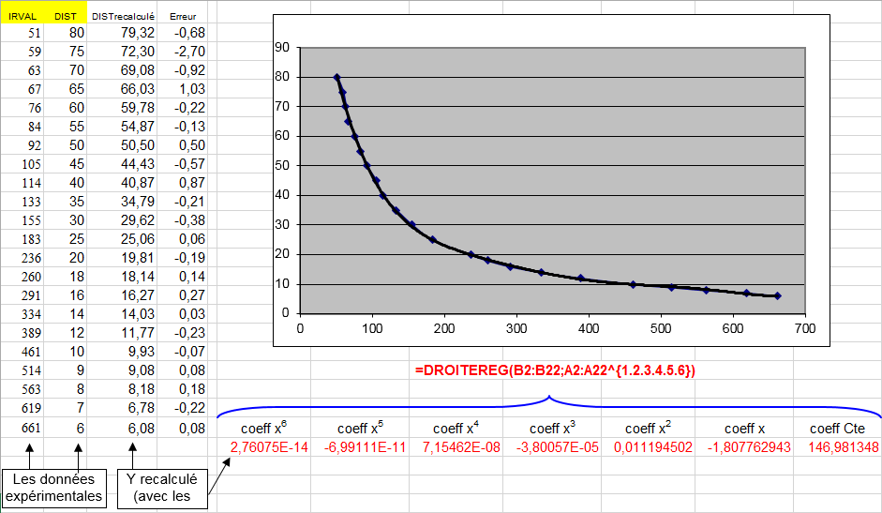
Le robot – Le capteur

Slide 13
Membres du groupe
Algorithme
Le Robot
Odométrie
Communication
Client Web
Conclusion

Slide 14
Odométrie – Position Robot
3 Translation
α 45°
Pos {35 ; 35}
Repère de départ = position robot de départ
Calcul selon l’action:
Rotation -> Calcul de l’orientation
Angle de 360° à -360°
Sens positive = sens trigonométrique
Avance/Recul -> Calcul de la position
posRobX= posRobX + d x sin (α )
posRobY= posRobY + d x cos (α)
d = 50 mm
Y
α
X
1 Départ
α 0°
Pos {0 ; 0}
2 Rotation
α 45°
Pos {0 ; 0}

Slide 15
Odométrie – Position des obstacles
Balayage successif des points d’un obstacles
Calcul de la position d’un point d’un obstacle
posObj X = Xr + ( d x sin (α))
posObj Y = Yr + ( d x cos (α))
Position du robot posRob{ Xr ; Yr }
Orientation du robot α
Distance infra-rouge d
Repère de base R0
Repère translaté de R0 R0’
posObj { ? ; ? }
d
α
Y
R0’
X
posRob {-50; 20 }
R0

Slide 16
Odométrie – Faiblesses
Accumulation des imprécisions
Causes | Possibilités / Solution
frottement mécanique | tester différentes roues / changer la surface du terrain
imprécision du capteur infrarouge | tester différents capteurs ajout capteur de courte proximité
Faussement de l’odométrie
Causes | Possibilités / Solution
déplacement du robot à la main | //
collision avec un obstacle retenant le robot | si la distance avec le capteur IR ne change pas c’est que le robot n’a pas avancé.
détection d’un obstacle dans la zone morte du capteur | ajout d’un capteur de courte proximité

Slide 17
Membres du groupe
Algorithme
Le Robot
Odométrie
Communication
Client Web
Conclusion

Slide 18
Serveur Intermédiaire
BDD Mysql
Requêtes http
/savePoint.php
Requêtes SQL
Web services
client
Requêtes http
/getMaps.php
/resetMaps.php
Notes:
JSON

Slide 19
Membres du groupe
Algorithme
Le Robot
Odométrie
Communication
Client Web
Conclusion

Slide 20

Client Web
Portabilité optimisée
Ajax
Requête GET
Récupération du Json
Jquery
Nativement interprété
Extraction des données
HTML5
Balise <canvas>
Modélisation des obstacles

Slide 21
Client Web
Mise à l’échelle dynamique
Infographie: Transformation 2D
Mise à l’échelle
Coordonnées Homogènes
Translation

Slide 22
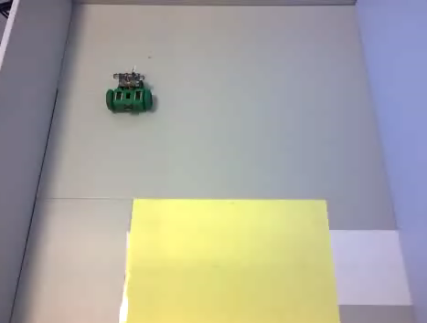
Démonstration

Slide 23
Membres du groupe
Algorithme
Le Robot
Odométrie
Communication
Client Web
Conclusion

Slide 24
Conclusion
Rétrospective
L’algorithme
L’architecture du projet
Remerciements

